Slide 1
عنوان درسنا : حل الصراعات والخلافات

Slide 2
التهيئة
استراتيجية الفيديو
للتوصل لعنوان الدرس يجب حل الأسئلة التالية
1. ما المشكلة التي يدور حولها الفيديو؟
2. ما الحل الذي اتبعه الفريقين لحل الخلاف؟
3. برأيك ماهي سمات الوسيط الفعال؟
إذن عنوان درسنا.........

Slide 3
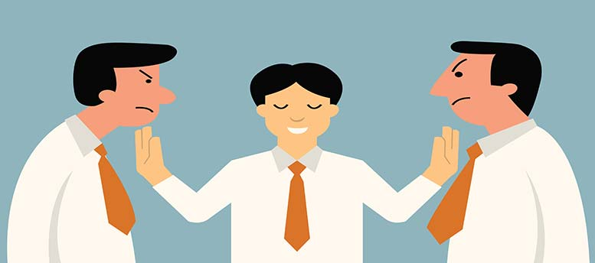
عنوان درسنا : حل الصراعات والخلافات
خط سير حصتنا الدرسية لهذا اليوم
تتلخص في ثلاثة أمور مهمة هي:
استنتاج حلول لمواقف وأمثلة على الخلاف
التعرف على استراتيجيات حل الخلاف
التعرف على أهم الخطوات لحل الخلاف
3
2
1

Slide 4
عنوان درسنا : حل الصراعات و الخلافات
الوسيط
الناتج الأول : أهم خطوات حل الخلاف
الوسيط له دور فعال في حل الخلافات وعليه أن يتبع خمس خطوات هي:
الخطوات الخمس
الاتفاق
النظر أبعد من الخلاف
تحديد مصدر الخلاف
سؤال بوسام
أسرع طالبة تكتب لي الخطوات المتبعة لحل النزاع على الشات
البحث عن حلول
تحديد الحلول المناسبة

Slide 5
عنوان درسنا : حل الصراعات والخلافات
مجموعات التنافس المثالية
الرئيسة | الرئيسة | الرئيسة | الرئيسة | الرئيسة
عائشة محمد | عنود فيصل | مها محمد | شهد خادم | العنود عدنان
عائشة عارف | وعد سلطان | عزه عبد | أصيلة عبدالله | آمنه فيصل
حليمة مروان | آمنه البادي | فاطمة ضاوي | عائشة راشد | مهرة عبدالله
عليا فهد | فاطمة الظهوري | سارة الشحي | حصة خالد | شادية عبدالله
شمايل العقيد | رزان سعيد | أمنه الوتري | عائشة الحوسني | وديمة سليمان
 |  |  |  | موزة حسن

Slide 6
عنوان درسنا : حل الصراعات والخلافات
تم ادراج المطلوب مسبقا على
LMSبوابة التعلم الذكي
المهمة المطلوبة من الفرق الأربعة هي
1. تنفيذ بوستر عن فيروس كورونا
2. يجب استخدام الخطوات الخمس لحل الخلاف في هذا البوستر
3. أرفاق حقائق ومعلومات
4. بستر مدعم بالصور
5. كتابة اسم الفريق للتقييم
استراتيجية
لقد تمت المهمة بنجاح
الخطوات الخمس لحل النزاع
تحديد مصر الخلاف / النظر أبعد من الخلاف / البحث عن حلول / تحديد الحلول المناسبة / الاتفاق

Slide 7
عنوان درسنا : حل الصراعات والخلافات
اتباع تعليمات
الموقف الصفي
إعطاء فرصة
للآخرين في
الاجابة
الالتزام بوقت الدرس واختيار مكان مناسب
عزيزتي الطالبة عليك اتباع الأمور التالية للوصول لحصة درسية ممتعة وفعالة في التعلم عن بعد
احضار الكتاب
المدرسي وقلم
الرصاص
التركيز الكامل مع المعلم وعدم الازعاج
بقيادة فريق إدارة الحور للتعليم الأساسي والثانوي

Slide 8
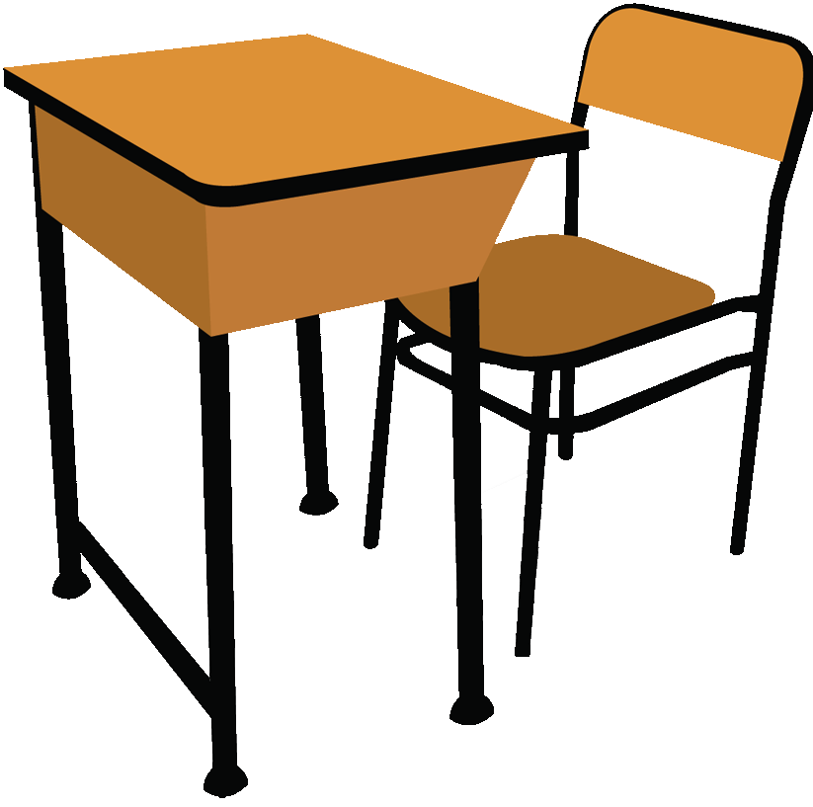
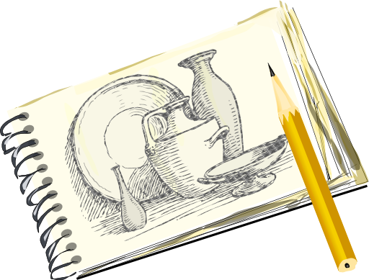
عنوان درسنا : حل الصراعات والخلافات
الناتج الثاني : استراتيجيات حل الخلاف
اليوم سوف نتعرف على أهم الاستراتيجيات الخمس لحل الخلاف
هي رغبة أحد الطرفين بالفوز على الآخر أي أنه لابد لي من اتخاذ قرار مهم....................
سؤال للنجمة موزة حسن
هي سمة جميلة نقوم بمساعدة بعضنا البعض حتى ننهي عملنا بسرعة ثم نستطيع قضاء وقت ممتع مع بعض
جميعنا إلى بوابة التعلم الذكي لنسترجع بعض معلومات الدرس السابقة
مثال تركت مكاني في الصف الأول ورجعت للخلف لأن
صديقتي نظرها ضعيف جدا
عندي أقلام الوان وأختي عندها دفتر رسم وكلانا لا يريد أن يعطي الآخر اتفقنا في النهاية أن نرسم سويا تعطيني ورقة و أشاركها الألوان
التنازل / التنافس / التجنب اعتماد حل الوسط / التعاون
أبتعد عن أماكن الازدحام حتى لا أصاب بالعدو فيروس كورونا

Slide 9
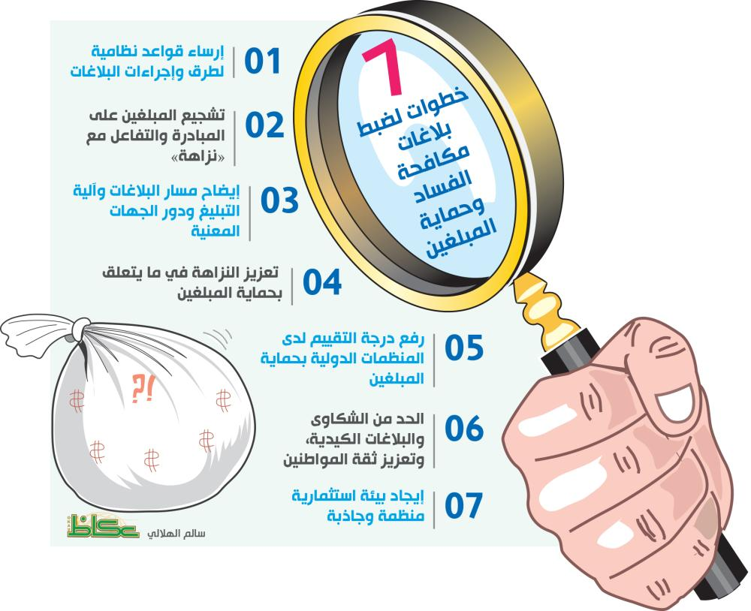
عنوان درسنا : حل الصراعات والخلافات
الناتج الثاني : استراتيجيات حل الخلاف
يقول الله تعالى في كتابه العزيز ( وفي ذلك فليتنافس المتنافسون ) أي في عمل الخير
أيضا آية أخرى تقول (وكذلك جعلناكم أمة وسطا
وآية أخرى تقول ( وتعاونوا على البر والتقوى )
لعبة الألغاز
كيفية اللعب
كلمة تعني باللغة العربية ترك الشيء والابتعاد عنه
أمامك خمس جمل كل جملة تعبر عن نوع واحد من استراتيجيات حل الخلاف الخمسة فلنحاول أن نستنتجها
يقول رسولنا الكريم من ترك شيئا لله عوضه الله خير منه
التنازل
التعاون
التنافس
التجنب
اعتماد الحل الوسط

Slide 10
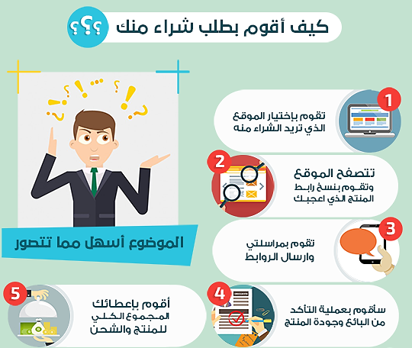
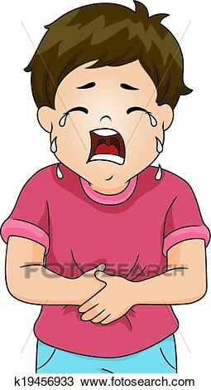
عنوان درسنا : حل الصراعات والخلافات
ماهي الاستراتيجية المناسبة لكل موقف
شاركينا رأيك
المهمة للطالبات التالية أسماؤهن
اندلع حريق في المنزل واحترق أحد أفراد الأسرة
الكل يريد أخذ المزيد من قطع البيتزا الا مالك أخذ قطعة بكل رضى
اليازية
عزة
زميلك يعاني ألما في بطنه ولا يستطيع مرافقتك للسينما
حصة
عائشة م
طلب منا المعلم اجراء بحث في نفس اليوم الذي تقرر فيه القيام برحلة
رجل يعاني صداعا وعلية اللحاق بالقطار ركضا حتى لا يبقى للغد

Slide 11
عنوان درسنا : حل الصراعات والخلافات
هيا لنلعب لعبة المعلومات
لنرى كم من المعلومات
استفدنا اليوم من خلال
WordWallبرنامج
بطاقة خروج

Slide 12
عنوان درسنا : حل الصراعات والخلافات
مجموعات التنافس للقمة
الرئيسة | الرئيسة | الرئيسة | الرئيسة | الرئيسة
موزة محمد سالم | نورة جمال | حليمة يوسف | عائشة أحمد ناصر | آمنة الحفبتي
مريم موسى | عائشة عادل | فاطمة سعيد | عائشة فيصل | الغلا نايف
آمنه أيوب | مهرة طارق | حليمة محمد | مريم خالد | عليا عيسى
مريم راشد | ملك عصام | آمنه علي | مريم محمد | اليازية محمد
مريم محمد | ندى المطروشي | فاطمة محمد | بدور المر | سارة عبدالله
 |  |  | دانة محمد سيف | فاطمة محفوظ

Slide 13
عنوان درسنا : حل الصراعات والخلافات
مجموعات التنافس الماسية
الرئيسة | الرئيسة | الرئيسة | الرئيسة
خديجة عبدالله | سندس عبدالله | شيخة مهند | فاطمة حسن
مريم عبدالله | شمسة صقر | العنود عبدالله | فاطمة محمد خصاو
جويرية أحمد | آمنه سعيد | ايمان خلفان | فاطمة عبدالله مرزوق
سارة سليمان | مهرة طلال | خلود حسن | عبير وليد
مزون عبيد | اليازية أحمد | عفرة علي | فاطمة عبدالله الشرقي
 | فاطمة سعيد الشحي | فاطمة راشد | نوف مروان

Slide 14
عنوان درسنا : حل الصراعات والخلافات
مجموعات التنافس البناء
الرئيسة | الرئيسة | الرئيسة | الرئيسة
مزاين أحمد | مليحة عمر | مطيعة أحمد | أمنه عبد الرحمن
اليازية عبدالله | حنيفة عبدالله | العنود جاسم | آمنه خالد
خديجة يوسف | خديجة حمد | مزنة يوسف | آمنه خادم
فاطمة ناصر | غالية عبدالله | مريم عمر | غلا محمد
مارية حسن | فاطمة سيف | نور أحمد | فاطمة ابراهيم
مهرة أحمد | فاطمة اسحاكوه | هاجر حسن | فاطمة علوي

